Slide 1
Analýza realitního trhu za rok 2016
a aktuální situace na trhu s byty
25. 1. 2017

Slide 2
^{Rok společných analýz trhu}
Výhody partnerství a konfrontace dat silných ale různorodých firem
Central Group – největší rezidenční developer na trhu v ČR, 23 let na trhu, 13.000 prodaných bytů, domů a parcel
Trigema – nejpropracovanější dlouhodobá metodika a sběr dat, 22 let na trhu, více než 1300 prodaných bytů
Skanska Reality – zázemí a zkušenosti mezinárodní stavební a developerské společnosti, 20 let na trhu, více než 7000 prodaných bytů v Praze
Nově rozšíření analýz o připravované rezidenční projekty (Central Group), secondhandový trh a nájemné (Trigema)
Metodika verifikovaná IPR, vylučuje neetické jednání a „kouzlení“ s čísly, pomohla kultivovat a profesionalizovat trh
Mezinárodní srovnání ve spolupráci s KPMG
Standardní čtvrtletní cyklus výstupů analýz

Slide 3
Vývoj prodeje bytů
Dušan Kunovský, Central Group

Slide 4
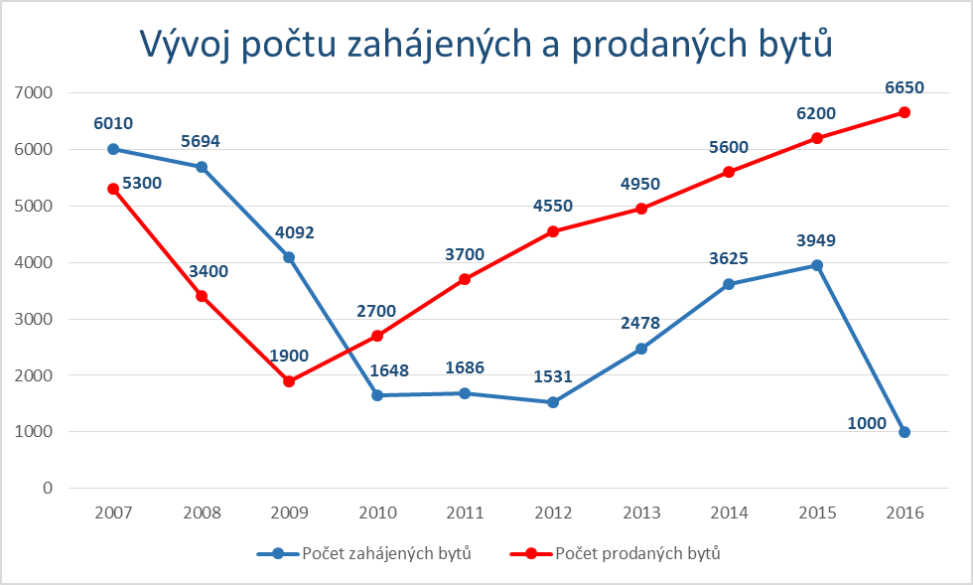
Prodej bytů v Praze loni vzrostl na 6650
V Praze developeři prodali 6650 bytů, meziročně o 7 % více
Hodnota prodaných bytů v Praze dosáhla 31 mld. Kč, meziročně o 39 % více
Počet nově vydaných povolení na byty ale neodpovídá potřebám, pokles o zhruba 75 %
Zdroj: Prodané byty s územním rozhodnutím do roku 2015 samostatné analýzy Central Group, 2016 Central Group, Trigema, Skanska Reality. Zahájené byty ČSÚ (2016 odhad Central Group)

Slide 5
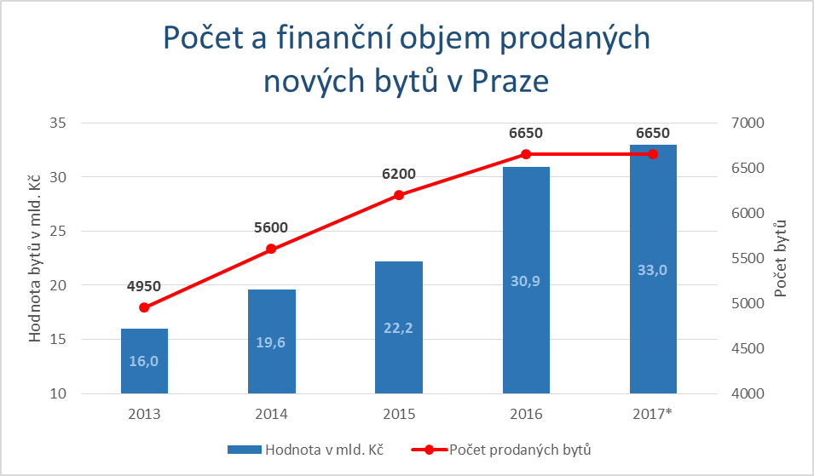
Odhad Central Group pro rok 2017
Letos očekáváme stagnaci prodaných bytů (důvodem je omezená nabídka bytů, zhoršení podmínek hypoték)
Hodnota prodaných bytů v Praze vzroste na 33 mld. Kč
Ceny porostou o zhruba 5 %
Zdroj: Central Group, *Odhad

Slide 6
Nabídka nových bytů je rekordně nízká
Počty nabízených bytů rekordně klesly z 5500 na začátku loňského roku na nynějších 4000
Developeři loni nově uvedli na trh výrazně méně bytů, než kolik se prodalo
Zhruba 3/4 nabízených bytů spadají do nejvyššího cenového segmentu
Reálná nabídka cenově dostupných bytů je tak jen cca 1000 bytů
Chybějící nabídka a silná poptávka = rostoucí ceny

Slide 7
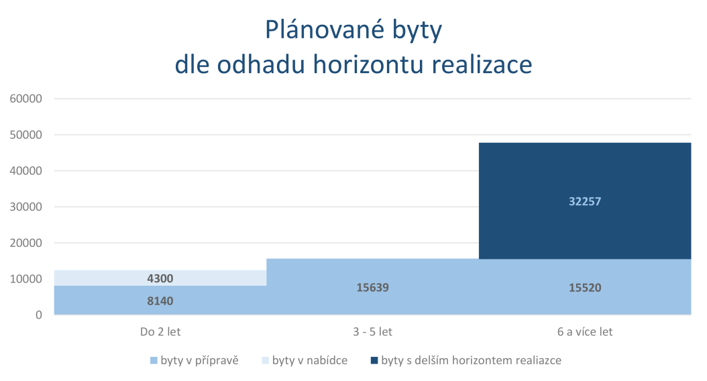
Nedostatek bytů není vinou developerů
V různé fázi přípravy mají developeři v Praze 70 tisíc bytů
Do pěti let jich na trh přijde maximálně 24.000
Neskutečně dlouhé povolovací procesy, podle Světové banky má ČR 130. místo ze 190 zemí
Doba od zahájení práce na projektu ke kolaudaci se prodloužila z 8 na 10 let
Podle podkladů schváleného Strategického plánu Prahy je třeba stavět 5000 až 6000 bytů ročně, aby trh zvládl růst počtu obyvatel (do roku 2030 může počet obyvatel Prahy vzrůst o 160.000)
Zdroj: Central Group, Trigema, Skanska Reality

Slide 8
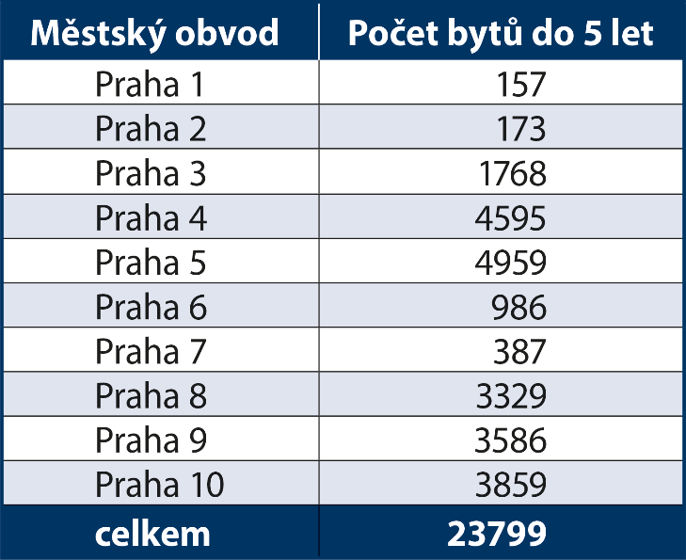
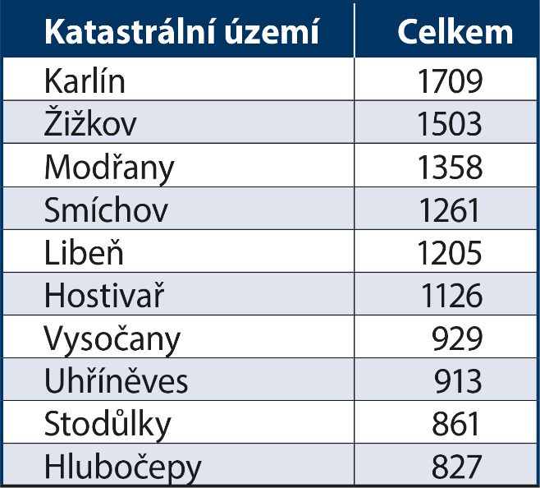
^{Největší rozvojová území}
Rozvojová území s pravděpodobným zahájením výstavby do 5 let
Největší zásobou připravovaných bytů disponují Praha 5, 4, 10, 9 a 8
Katastrální území: Karlín, Žižkov, Modřany, Smíchov a Libeň
Zdroj: Central Group, Trigema, Skanska Reality

Slide 9
Budoucnost Prahy je na brownfieldech
V Praze je 950 ha transformačních území, velkou část z nich tvoří brownfieldy
Většinou jde o nepřístupná, zanedbaná a kontaminovaná území
Hlavním problémem je obvykle nutnost dekontaminace v řádu desítek až stovek mil. Kč
Pokud se najde investor s kvalitní koncepcí a je připraven území revitalizovat a uhradit náklady dekontaminace, město by mělo jeho záměr podpořit
Urychlit složité a zdlouhavé změny územního plánu

Slide 10
Obrovský multiplikační efekt developmentu
Stavebnictví a realitní trh se významně podílejí na fungování ekonomiky
Podíl stavebnictví na HDP 7,3 %, realitní činnost dalších 6,2 %
Multiplikační efekt je jeden z nejvyšších v rámci české ekonomiky
Zvýšení stavební produkce o milion Kč vynese v dalších odvětvích zvýšení produkce o 1,83 mil. Kč
Nové pracovní místo ve stavebnictví vytvoří 1,75 pracovních míst v dalších odvětvích

Slide 11
Vývoj cen bytů
Marcel Soural, Trigema

Slide 12
Průměrná cena dostupných bytů překročila hranici 75 000 Kč s DPH / m², meziročně vzrostla o 17,4 %.
Průměrná cena dostupných bytů: Podíl celkové nabídkové ceny s DPH za byt a podlahové plochy bytu uváděné developerem (dle NOZ).

Slide 13
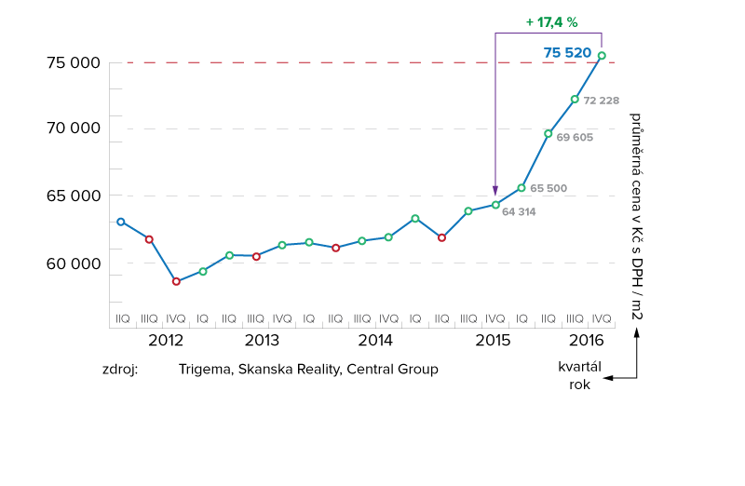
^{Průměrná cena dostupných bytů}

Slide 14
Průměrná cena prodaných bytů překročila hranici 70 000 Kč s DPH / m², meziročně vzrostla o 19,5 %.
Průměrná cena prodaných bytů: Podíl poslední veřejné celkové nabídkové ceny s DPH za byt a podlahové plochy bytu uváděné developerem (dle NOZ).

Slide 15
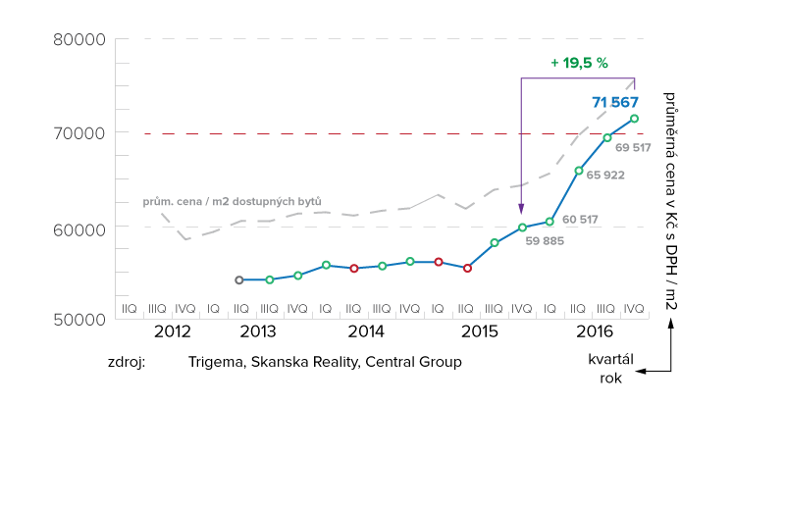
^{Průměrná cena prodaných bytů}

Slide 16
V roce 2016 bylo prodáno více než 60 % bytů dražších než 60 000 Kč s DPH / m².
Průměrná cena všech prodaných bytů v roce 2016 byla 66 582 Kč s DPH / m².
Průměrná cena prodaných bytů: Podíl poslední veřejné celkové nabídkové ceny s DPH za byt a podlahové plochy bytu uváděné developerem (dle NOZ).

Slide 17
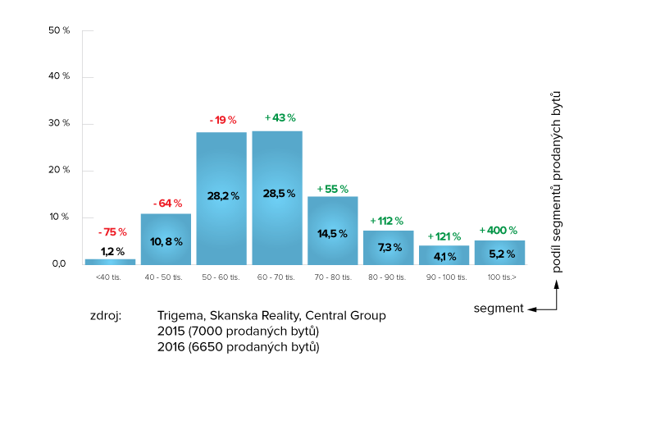
Srovnání segmentů prodaných bytů 2016 ^{a 2015}

Slide 18
V roce 2016 byly prodány byty v odhadované hodnotě 31 mld. Kč.
Průměrná cena prodaných bytů: Podíl posledních veřejných nabídkových cen s DPH za všechny prodané byty v roce 2016.

Slide 19
Na konci 4Q 2016 činila průměrná cena secondhandového bytu 70 943 Kč / m²(+ 0,71 %)
Medián byl 66 489 Kč / m²(+ 2,58 %)

Slide 20
V Praze existují zásadní rozdíly mezi cenami nových a secondhandových bytů.
Průměrná cena prodaných bytů: Podíl poslední veřejné celkové nabídkové ceny s DPH za byt a podlahové plochy bytu uváděné developerem (dle NOZ).

Slide 21
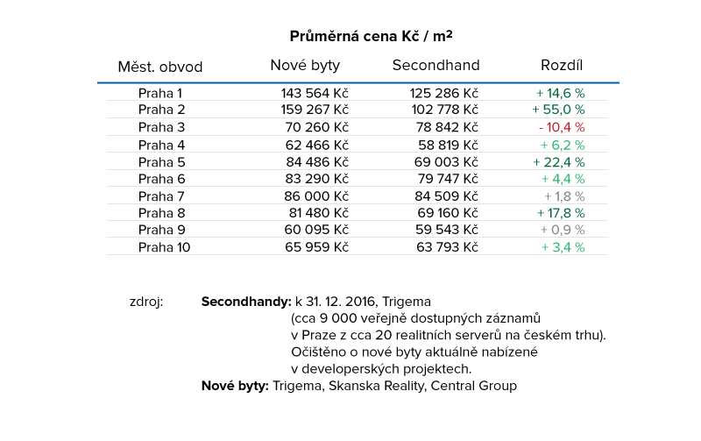
Srovnání ceny novostaveb a secondhandů

Slide 22
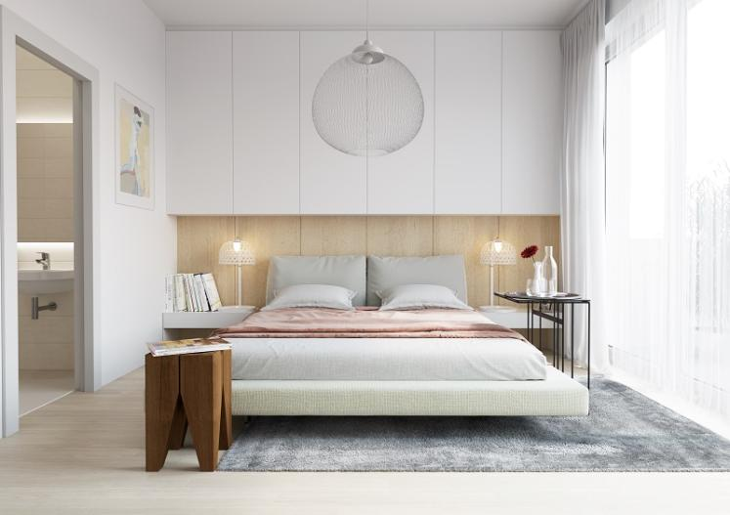
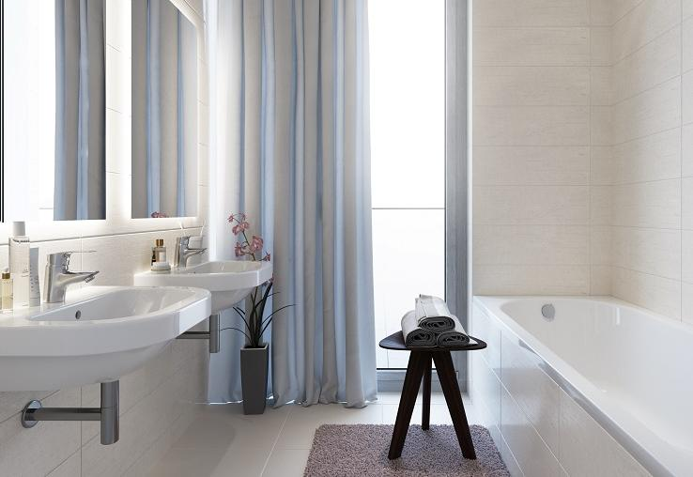
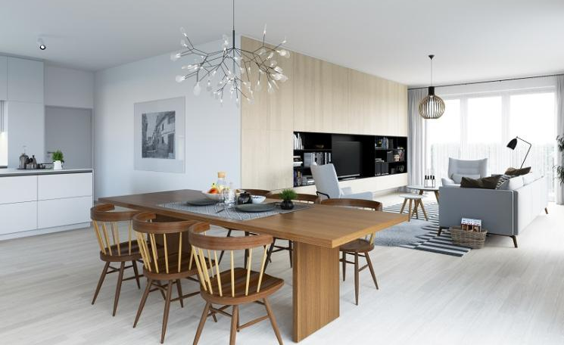
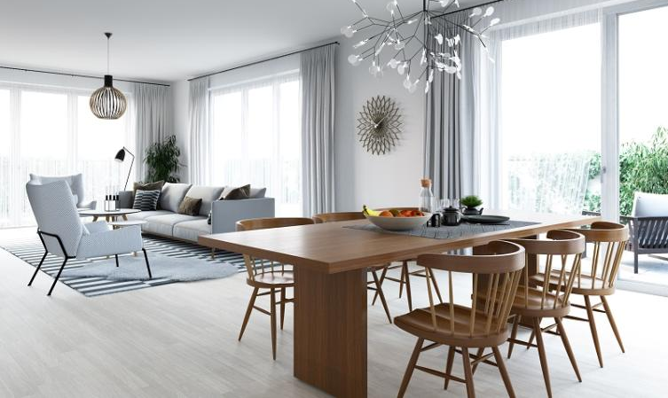
Zásoba a prodeje dle MČ, Nové trendy, Akvizice Naďa Ptáčková,
generální ředitelka Skanska Reality a.s.

Slide 23
Zásoba nových bytů dle MČ
Skanska Reality, Trigema, Central Group

Slide 24
Prodeje nových bytů dle MČ
Skanska Reality, Trigema, Central Group
Uvedené údaje jsou za 4. kvartál roku 2016

Slide 25
Struktura prodávaných bytů
Skanska Reality, Trigema, Central Group

Slide 26
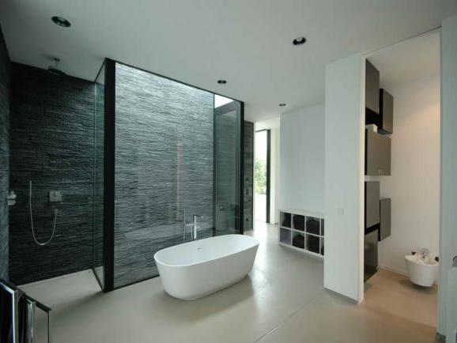
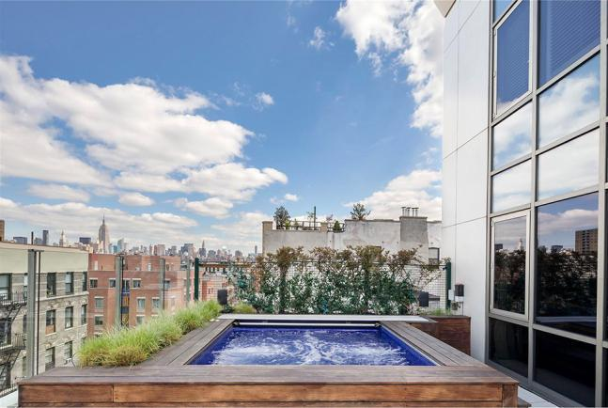
Nové trendy a preference klientů
Řešení vnitřního prostředí (větrání, klimatizace, stínění)
Zelená řešení (certifikace budov, hospodaření s vodou atd.)
V interiéru první požadavky na „solitérní vanu do prostoru“
Požadavky na využití zahrádek/teras – jacuzzi, sauny atd…
Velmi podstatným se stává dostatečně prostorné parkování
Datové sítě

Slide 27
Akvizice: aktuální situace
1. ceny za projekty s povolením (ÚR) v lokalitách s dobrou dostupností do centra od roku 2014 vzrostly o 34%
– jedná se o menší projekty do cca 100 bytových jednotek
– problémem těchto projektů je jejich naprostý nedostatek
– velká konkurence a zájem o tyto projekty ženou ceny nahoru, jsou i nabídky, které jsou ve zmíněném porovnání až o 50% dražší

Slide 28
Akvizice: aktuální situace
2. ceny za multifázové projekty s vhodným ÚP od roku 2014 vzrostly o cca 20%
– specifické lokality pro brownfieldy zpravidla v dosahu metra či jiné kolejové hromadné dopravy
– tyto akvizice jsou však často navíc zatíženy demolicí a likvidací ekologických škod (tzv. brownfieldy)
– v širším centru Prahy se ceny velkých akvizic pohybují na úrovni malých projektů v odlehlejších lokalitách (viz projekty s ÚR)

Slide 29
Srovnání se zahraničím
Pavel Kliment, KPMG

Slide 30
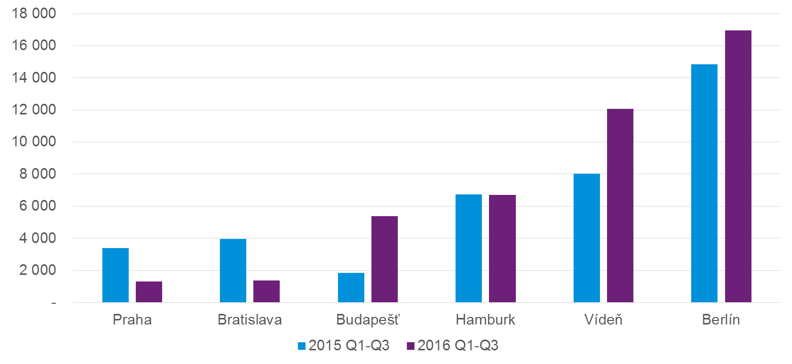
Schvalování výstavby nových bytů
Zdroj: statistické úřady, počet bytů na které bylo vydáno stavební povolení, Praha – počet bytů u kterých byla zahájena výstavba

Slide 31
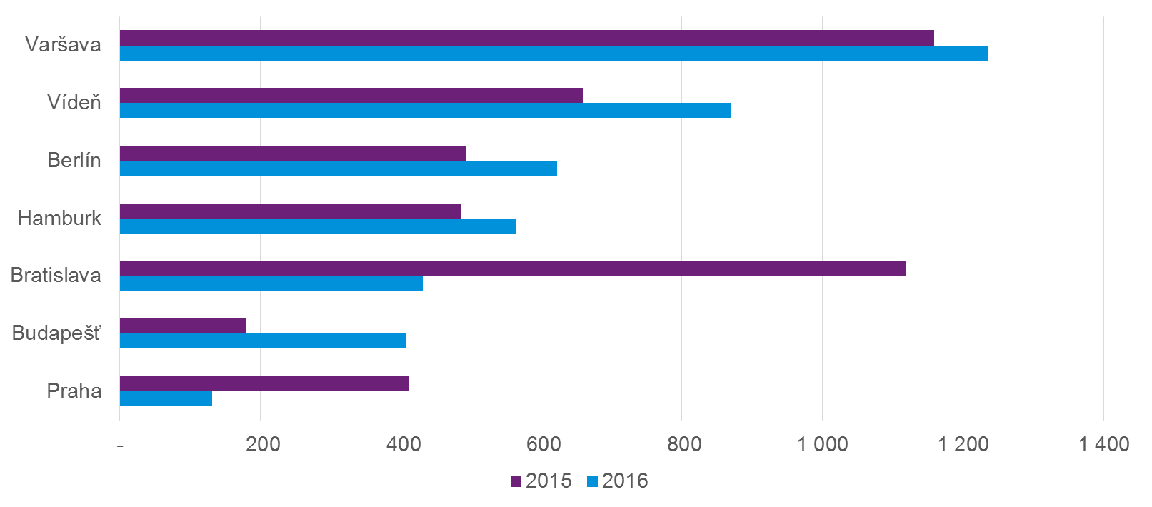
Počet nových bytů na 100 tis. obyvatel
Zdroj: statistické úřady, KPMG kalkulace, Praha, Hamburk, Varšava – extrapolace údajů 1-11/2016; ostatní města extrapolace Q1-Q3 2016, průměrný počet obyvatel Praha, Vídeň, Bratislava Q1-Q3 2016, Varšava, Berlín Q1-Q2/2016, Hamburk, Budapešť 31. 12. 2015

Slide 32
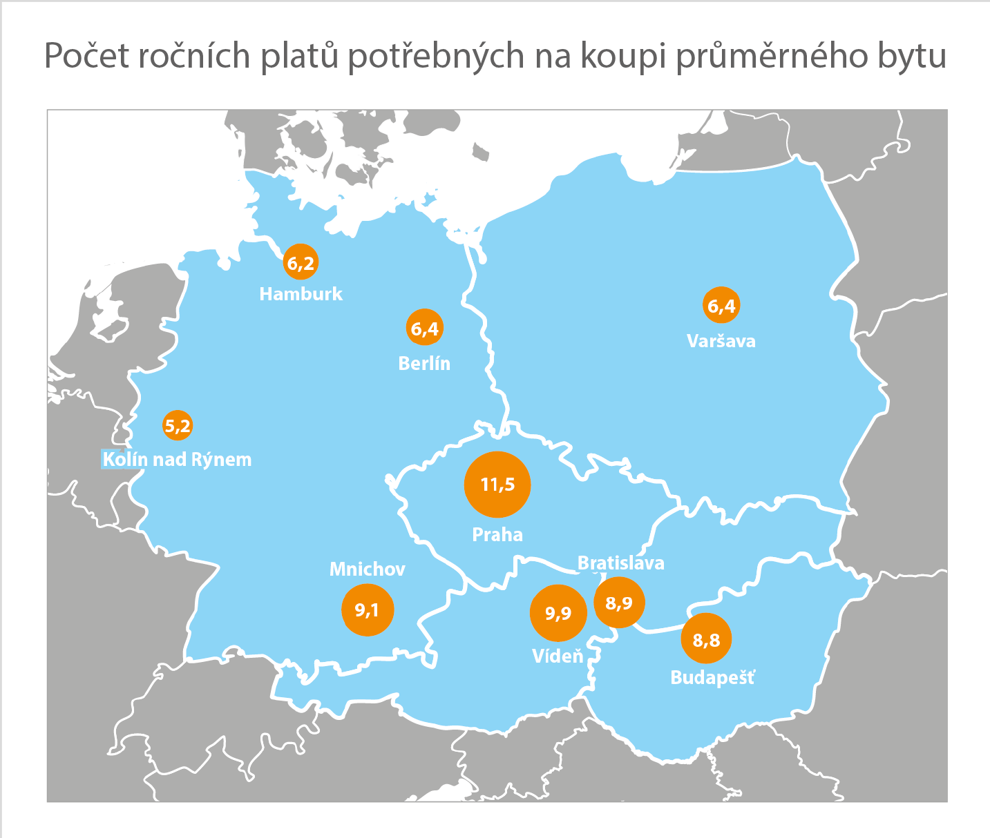
Dostupnost nového bydlení se zhoršila
Zdroj: Výpočty Central Group a KPMG, data: a) Praha – H1 2016 analýza společností Trigema, Skanska Reality a Central Group b) Bratislava – H1 2016, Lexxus Bratislava, Bencont c) Budapešť – H1 2016, Duna House d)Varšava – H1, REAS | Residential Advisors, e)Vídeň – 2015, EHL / BUWOG f) Německá města – 2015 CBRE (průměrná velikost bytu), Jones Lang Lasalle, Landesbausparkassen (LBS); Průměrná hrubá mzda – dle statistických úřadů daných zemí, u německých měst a Vídně – údaje rok 2015, ostatní H1 2016.

Slide 33
Děkujeme za pozornost

